Slide 1
構造を確認しましょう。

Slide 2
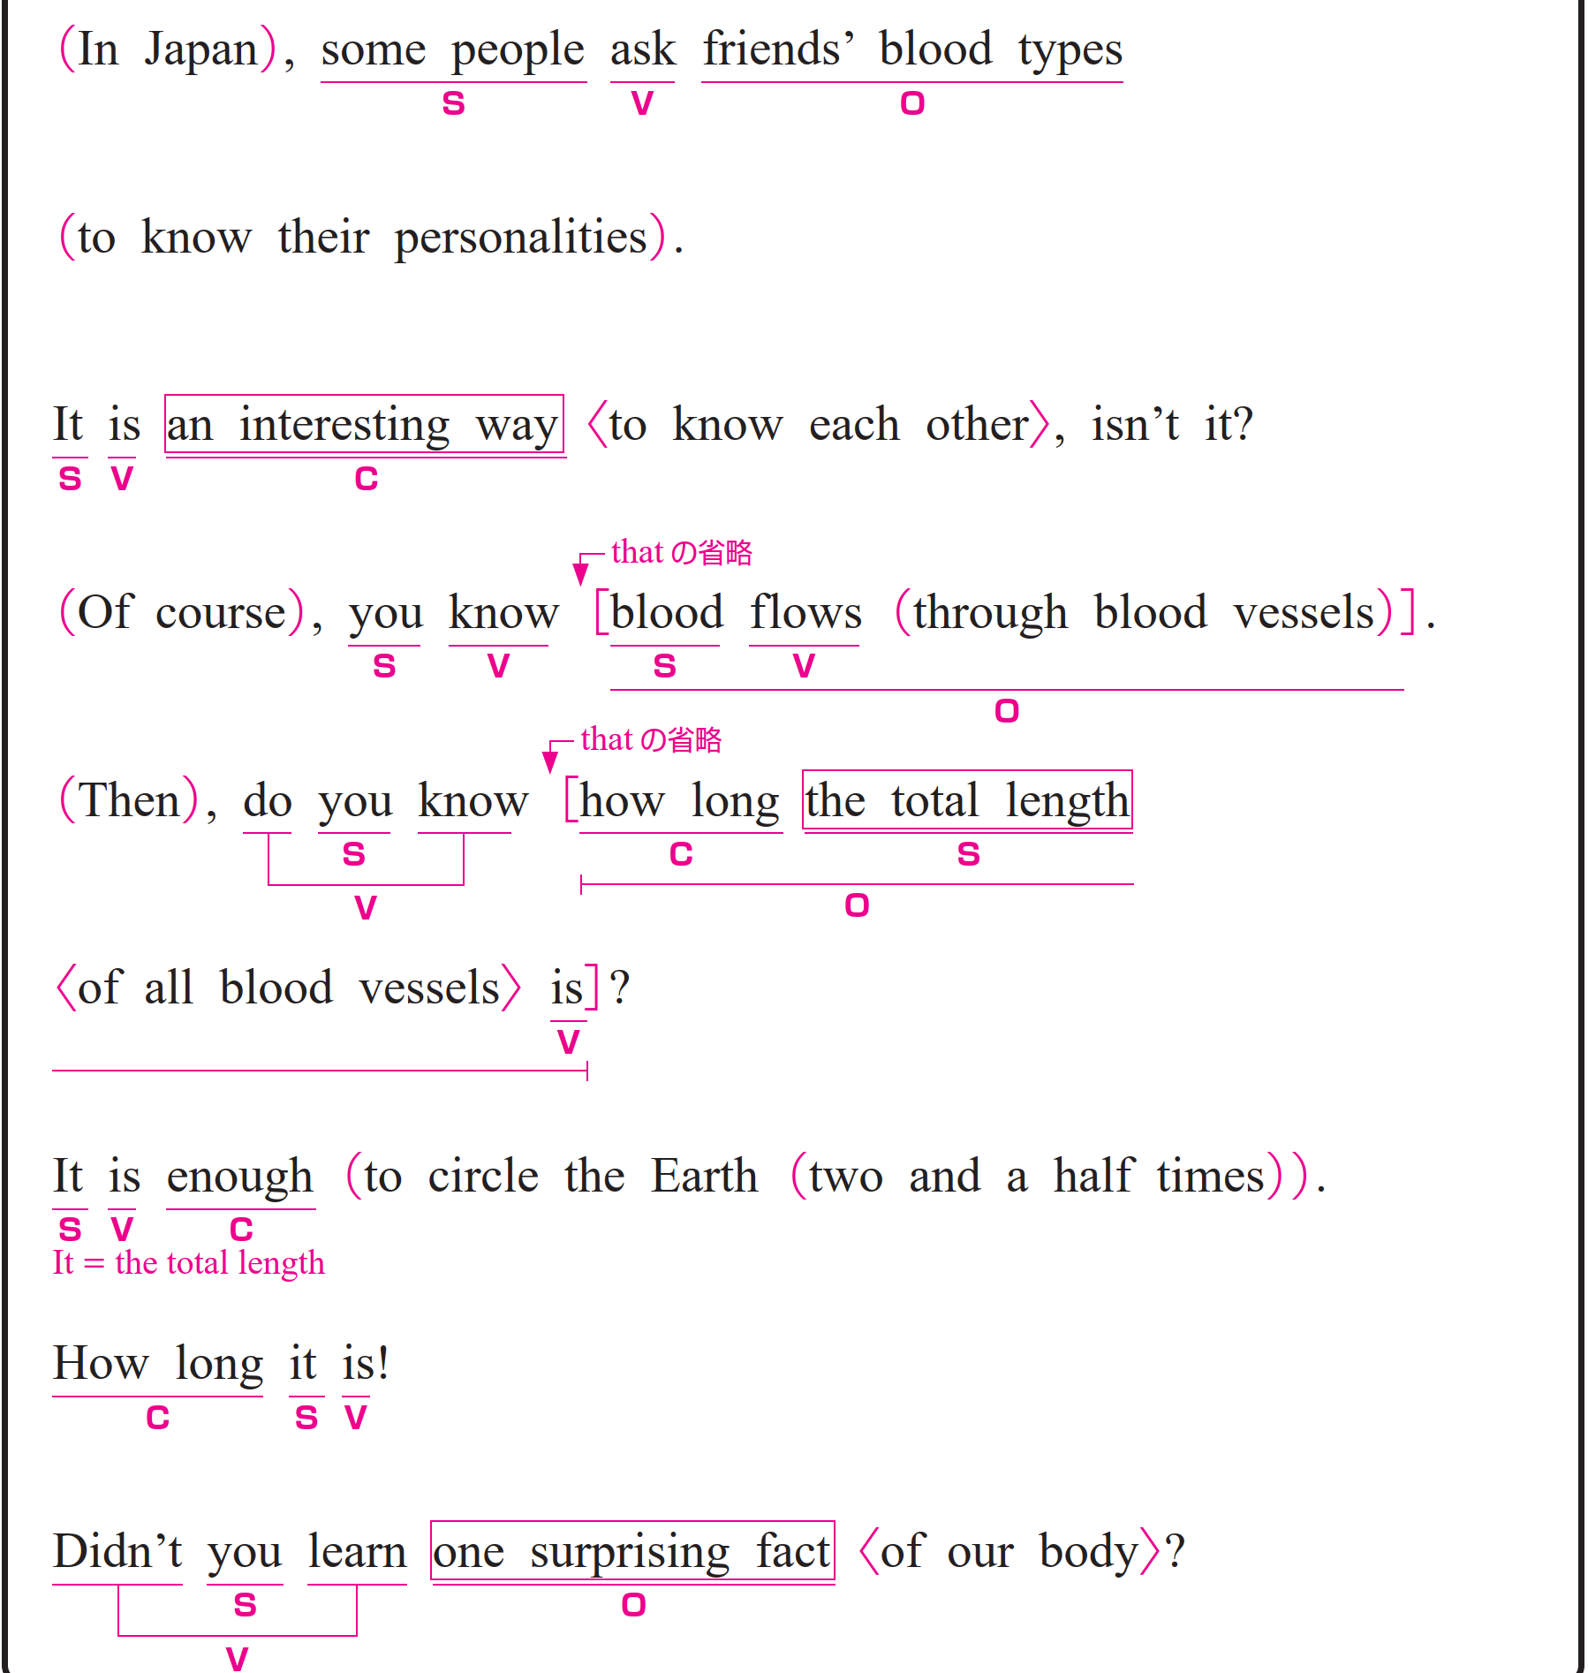
日本では、友達の性格を知るために血液型を聞く人がいます。
① In Japan,
〇 修飾語で副詞のはたらきです。
「日本では」という意味をもち、動詞 ask を修飾しています。
② some people ask friends’ blood types to know their personalities.
〇 some people がS（主語）、ask がV（動詞）、
friends’ blood types がO（目的語）です。
〇 to know their personalities は「彼らの性格を知るために」という意味で、
副詞のはたらきです。
動詞 ask の目的を説明しています。

Slide 3
それは互いを知るためのおもしろい手段ですよね。
〇 It がS（主語）、is がV（動詞）、an interesting way がC（補語）です。
It は to ask blood types（血液型を尋ねること）を指しています。
〇 to know each other は「お互いを知るための」という意味で、
形容詞のはたらきです。
an interesting way を修飾しています。
〇 isn't it? は付加疑問です。
「ですよね？」という確認や共感を求める言い方です。

Slide 4
もちろん、あなたたちは血液が血管を流れることを知っています。
① Of course,
〇 修飾語で副詞のはたらきです。
「もちろん」という意味をもち、主に動詞 know を修飾しています。
② you know blood flows through blood vessels.
〇 you がS（主語）、know がV（動詞）、
blood flows through blood vessels がO（目的語）です。
〇 blood flows through blood vessels は主語と動詞をふくむ節（名詞節）です。
〇 blood が S（主語）、 flows が V（動詞）です。
〇 through blood vessels は修飾語で副詞のはたらきです。
「血管を通って」という意味をもち、動詞 flows を修飾しています。

Slide 5
それでは、すべての血管を合わせた長さがどれだけ長いかを知っていますか。
① Then,
〇 副詞です。
「それでは」という意味をもち、文全体を修飾しています。
② do you know how long the total length of all blood vessels is?（1）
〇 you がS（主語）、（do ～） know がV（動詞）、
how long the total length of all blood vessels is がO（目的語）です。

Slide 6
それでは、すべての血管を合わせた長さがどれだけ長いかを知っていますか。
② do you know how long the total length of all blood vessels is?（2）
〇 how long the total length of all blood vessels is は、主語と動詞を
ふくむ節（名詞節）です。
the total length of all blood vessels がS（主語）、 is がV（動詞）です。
〇 of all blood vessels は修飾語で形容詞のはたらきです。
the total length を説明しています。
〇 「血管全体の長さはどれくらいですか？」という意味をもち、
know の目的語になっています。

Slide 7
それは地球を２周半回るのに十分なものです。
〇 It がS（主語）、is がV（動詞）、enough がC（補語）です。
〇 to circle the Earth は「地球を回るのに」という意味で、
副詞のはたらきです。 enough を修飾しています。
〇 two and a half times は修飾語で副詞のはたらきです。
「2周半」という意味をもち、動詞 circle を修飾しています。

Slide 8
なんて長いのでしょう！
〇 it がS（主語）、is がV（動詞）、How long がC（補語）です。
※ 語順を倒置することで強調されています。（感嘆表現）

Slide 9
私たちの身体の一つの驚くべき事実を、あなたは学んだのではないでしょうか。
〇 you がS（主語）、（Didn't ～） learn がV（動詞）、
one surprising fact がO（目的語）です。
〇 of our body は修飾語で形容詞のはたらきです。
one surprising fact（一つの驚くべき事実）を説明しています。
※ 確認の気持ちをこめた聞き方

Slide 10
語順を意識しながら
音声を聞いてみましょう。

Slide 11


